Slide 1

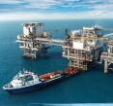




PT PERTAMINA (PERSERO) Human Resources Directorate
Effective Meeting
Employee Development & Early Professional Development Program
EWA-AP
EWA
Effective Work Attitude
Jakarta, Agustus 2014

Slide 2
AGENDA PEMBELAJARAN
MODUL 1 PENGANTAR
MODUL 2 RAPAT
MODUL 3 ELEMEN RAPAT
MODUL 4 KESIMPULAN

Slide 3
TUJUAN PEMBELAJARAN
PESERTA MEMAHAMI BAGAIMANA TERLAKSANANYA RAPAT EFEKTIF
SASARAN SPESIFIK
Memahami faktor berpengaruh pada terwujudnya efektivitas Rapat
Dapat beperan sebagai pemimpin atau peserta Rapat Efektif
Mampu merencanakan, operasionalisasi dan mengendalikan Rapat
Menempatkan kembali PERILAKU yang tepat dalam memberikan kontribusi terhadap efektivitas rapat

Slide 4

MODUL ONE : Getting Started
Pre-Assignment Review
Bagaimana meningkatkan jalannya Rapat dengan meninjau kembali perilaku apa yang tepat.
Pikirkanlah peristiwa dimana anda menjadi peserta atau pemimpin Rapat.
Apa yang menarik untuk Anda bagi atau sharing, terkait dengan efektif tidaknya suatu Rapat berlangsung.

Slide 5
MODUL ONE : Getting Started
RAPAT PERLUKAH ?
Terdapat alasan PENTING yang tidak dapat diwakilkan melalui cara lain
Perlu bertemu satu waktu waktu – satu tempat karena terdapat tujuan – issues yang penting dibahas

Slide 6
MODUL ONE : Getting Started
Pertanyaan yang perlu diajukan
Mengapa diadakan (alasan) – Hasil apa yang akan dicapai – Siapa yang selayaknya hadir – Informasi apa yang dipertukarkan
Apa yang dibahas
Dengan cara bagaimana (struktur)

Slide 7
MODUL two : Rapat
RAPAT
Pertukaran informasi, ide, gagasan , atau pendapat di antara dua orang (atau lebih) yang berperan aktif untuk mencapai hasil tertentu.
MELIBATKAN
SUMBER DAYA TANGIBLE dan INTANGIBLE
Notes:
Ketika rapat tidak berhasil: maka terjadi kemubaziran sumberdaya. Sekali rapat diadakan, maka berarti penting. Ada issue penting, hasil penting perlu diputuskan, ada informasi penting yang dipertukarkan dan peserta adala valuable asset. Ajukan pertanyaan kata peran aktif untuk diskusi

Slide 8
MODUL TWO
Diskusikan
Apa bukti rapat efektif
Bagaimana berperan aktif.
Good meetings aren't accidents - they are the result of good planning. Don’t waste your times and others for nothing.

Slide 9
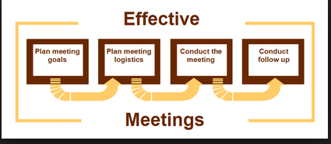
MODUL THREE : ELEMEN RAPAT

Slide 10

MODUL THREE : PLAN MEETING GOAL
MENGAPA PERLU TUJUAN
KLASIFIKASI RAPAT
Tujuan, sifat, frekuensi, jangka waktu, saluran hubungan, hasil
YANG INGIN DICAPAI
PARA PIHAK TERLIBAT
Alternatif, Evaluasi,
Masukan , Informasi
Agenda, informasi, data, logistik/ penduung

Slide 11
PLAN MEETING GOALS
1. Peserta diarahkan untuk menyesuaikan dan mempersiapkan diri dengan data – dokumen pendukung yang diperlukan pada Rapat
2. Dasar untuk menyusun agenda, penetapan peserta, struktur, waktu, logistik, pendukung, set perilaku

Slide 12
A G E N D A
PEDOMAN beracara
Pada rapat
Lingkup
BAHASAN
KISI – KISI
WAKTU
Agenda perlu didistribusikan kepada peserta, dipahami
Tetap dipasang selama rapat

Slide 13

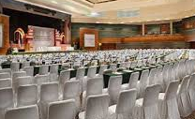
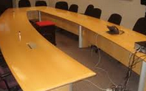

PLAN MEETING LOGISTIC
SELURUH PERLENGKAPAN
YANG DIPERLUKAN
Tata Ruang Rapat
posisi tempat duduk, audio visual, tata cahaya

Slide 14
CONDUCT A MEETING
Notes:
DISKUSI

Slide 15

PEMIMPIN RAPAT
Memastikan bahwa peserta telah dihubungi/diundang
TUGAS
POKOK
Memastikan persiapan – logistik telah final – lengkap
Hadir sebelum peserta datang
Memastikan agenda dan grand rules dipahami
Memulai Rapat dan menyampaikan sasaran, latar belakang atau alasan Rapat, memberian gambaran umum, ilustrasi dan penjelasan
Memulai diskusi
Menggabungkan pendapat, merumuskan, membagi alur
Mengendalikan jalannya Rapat, Mengingatkan perilaku peserta , Menyimpulkan dan mengingatkan pasca Rapat
Notes:
LQ

Slide 16
KEMAMPUAN DAN SIFAT
PEMIMPIN RAPAT YANG DIHARAPKAN
TEKNIKAL
HASIL
KOMUNIKASI
MEMOTIVASI
MENANGANI PERILAKU
SIFAT
TEGAS - RESPEK
MANAJERIAL
MENANGANI KONFLIK
ORANG
MENGELOLA
Notes:
DISKUSI - LQ

Slide 17

PESERTA RAPAT
PERAN – TANGGUNG JAWAB
KEMAMPUAN
PERILAKU
Notes:
LQ

Slide 18
INTERAKSI SELAMA RAPAT
PESERTA DENGAN PIMPINAN
PESERTA DENGAN PESERTA
ANTAR PESERTA
LINTAS
INTERAKSI SOSIAL
ASOSIATIF
DISOSIATIF
Notes:
LATIHAN

Slide 19
KOMUNIKASI DALAM RAPAT
PENYAMPAIAN
PENYAMPAIAN
MENDENGARKAN
MENDENGARKAN
APA & BAGAIMANA
Verbal dan Nonverbal
NONVERBAL
INTERPRETASI
Asertif
Agresif
Pasif
Submisif agresif
Notes:
Tugas – latihan

Slide 20
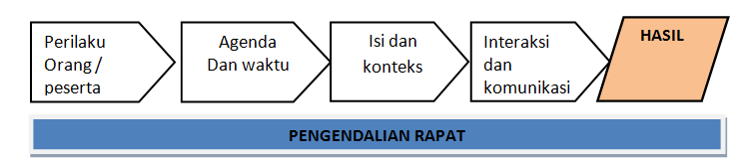
Pengendalian Rapat

Slide 21
CONDUCT FOLLOW UP MEETING
NOTULA
APA
FUNGSI
JENIS
NOTULIS
TUGAS
KEMAMPUAN

Slide 22
MODUL FOUR : CLOSING OUT
Rapat Efektif menjadi tanggung jawab bersama antara pemimpin dan peserta Rapat.
HASIL TERCAPAI
Peserta Puas – mendapat manfaat

Slide 23
TERIMA KASIH

